Slide 1
Поговорим о дружбе Классный час в 4 классе

Slide 2
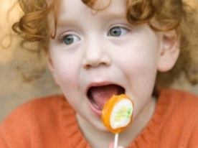
Друзья
Как начну конфеты есть, У меня друзей не счесть. А закончились конфеты, И друзей в помине нету. За конфету каждый друг, Так и рвет ее из pук. Ну, зачем мне дружба эта? Я и сам люблю конфеты.
Notes:
Сегодня мы собрались с вами, чтобы обсудить одну очень важную, на мой взгляд, проблему. О чем пойдет речь, вы сможете определить, прочитав стихотворение. Пожалуйста, внимание на экран (слайд 2).
Бывали ли с вами такие ситуации?
- Что вы делали в таких случаях?
- Мальчик задает вопрос «Ну зачем мне дружба эта?». Чтобы вы ему ответили?
- Зачем вообще нужна дружба человеку?
- Кого бы вы назвали «настоящим другом»?
Теперь я думаю, что вы уже можете определить тему нашего разговора. О чем сегодня пойдет речь?
Вывод: (щелчок, слайд 3)

Slide 3
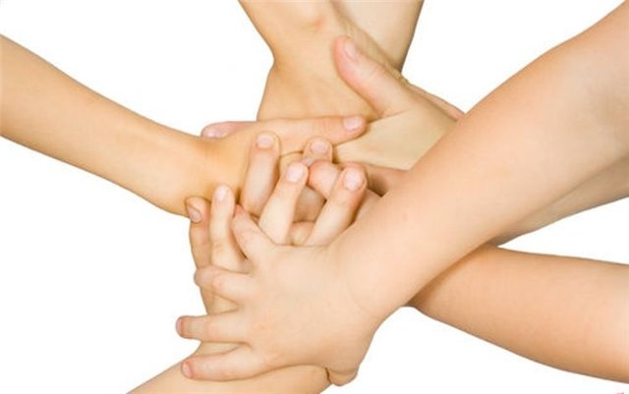
Дружба
Что такое дружба?
Настоящий друг: какой он?
Существует ли формула дружбы?
Каковы законы дружбы?
Notes:
Вы правы. Сегодня речь у нас пойдет о дружбе между людьми, о том, кого можно назвать настоящим другом, о том, как хранить дружбу и соблюдать законы дружбы. Мы с вами попытаемся вывести формулу дружбы и составить буклет-памятку для себя, о предмете нашего разговора (слайд 3, щелчок).
Я надеюсь, что наш разговор будет для вас интересен и поучителен, и вы будете мне помогать. Давайте обсудим, как для этого мы должны работать? (Для этого надо работать дружно, не боятся высказывать свое мнение, слушать друг друга, помогать друг другу).
Итак, тема нашего разговора «Дружба». Запишите на титульной страничке буклета тему.
А важно ли об этом говорить? Почему? Я прошу вас поработать в группе и написать общий ответ на тот вопрос, который у вас есть (слайд 4, щелчок).

Slide 4
Давайте жить дружно!
9 июня
международный
День друзей
Notes:
Это еще молодой праздник. Не все люди знают о нем. Но каждый год все больше и больше людей отмечают этот день. Что можно сделать в День друзей? (В День друзей можно позвонить другу, написать ему письмо, навестить друга, подарить ему подарок.)
- Чтобы вы не забыли об этом важном празднике, в ваших буклетах есть напоминалочка.
Для того, чтобы говорить о дружбе, надо понимать, что такое дружба (слайд 6, щелчок).

Slide 5
Что такое дружба?
Дружба – это близкие отношения, основанные на взаимном доверии, привязанности, общности интересов.
С. И. Ожегов «Толковый словарь»
Дружба – бескорыстные личные взаимоотношения между людьми, основанные на доверии, взаимных симпатиях, общих интересах и увлечениях.
Википедия
Notes:
Люди уже давно задумывались над этим вопросом и выяснили, что дружба это… Попробуете совместными усилиями внутри своей группы закончить данное высказывание.
Мозговой штурм:
Дружба – это ______________________________________________________
- Послушаем, что у вас получилось.
- А теперь сравните свои высказывания, с толкованием данного слова из Толкового словаря С. И. Ожегова (слайд 6, щелчок) и Википедии (слайд 6, щелчок).
«Дружба – это близкие отношения, основанные на взаимном доверии, привязанности, общности интересов».
С. И. Ожегов «Толковый словарь»
«Дружба – это бескорыстные личные взаимоотношения между людьми, основанные на доверии, взаимных симпатиях, общих интересах и увлечениях. Обязательными признаками дружбы является доверие и терпение».
«Википедия: Свободная энциклопедия»
- Вы можете сравнить свои высказывания с этими определениями. Что скажите?
Вывод: Вы не ошиблись в своих суждениях. Прекрасно, что вы понимаете, что такое дружба.
Итак, ребята, мы выяснили с вами, что такое дружба. Но без кого дружба состояться не сможет?
- Конечно, дружбы не бывает без друзей (слайд 7, щелчок)

Slide 6
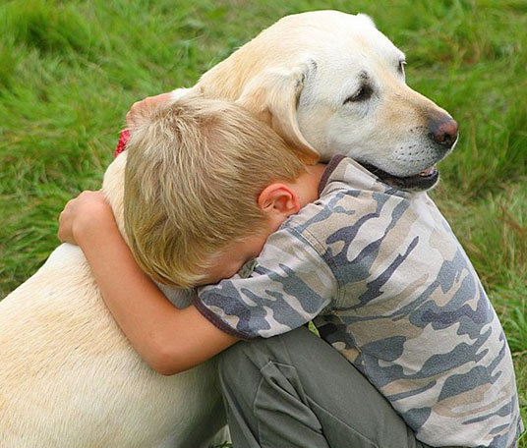
Настоящий друг
верный
преданный
терпимый
готовый помочь
отзывчивый
Notes:
Каким должен быть настоящий друг? Вот в чем вопрос? Сейчас вы попробуете на него ответить. Каждый человек имеет душу, сердце, разум. Какими качествами вы наполните душу человека, настоящего друга? Вам предстоит выполнить следующее задание.
У вас на партах есть макеты человечков с сердцем-душой (раздаточный материал). Ваша задача выбрать качества настоящего друга и вписать их на строчки в сердце человечка.
Чтобы вам в этом помочь я приготовила карту-помощницу. На ней вы видите различные качества, присущие человеку. Попробуйте выбрать те, которыми должен обладать настоящий друг. (Дети в группе совместными усилиями выбирают качества человека и записывают их на общем человечке).
Карта-помощница
- Ну что ж, посмотрим, какими качествами должен обладать человек, чтобы быть настоящим другом. (Каждая группа представляет своего человечка, аргументируя выбор качеств. Здесь же можно спросить, почему не были выбраны те или иные качества. Человечки вывешиваются на доску.)
(слайд 7, щелчок) В ваших буклетах тоже есть человечки. Теперь вы уже знаете, какими качествами их нужно наделить. Пожалуйста, запишите их. Так как у вас их несколько в буклете, то можно распределить качества для разных человечков, чтобы записать их все.
Формула дружбы.
- Мы выяснили, что такое дружба, кто такой «настоящий друг». Но этого еще очень мало, чтобы говорить о том, что дружба состоялась. Я предлагаю вам вывести формулу дружбы. Что должны делать люди, чтобы между ними была дружба, как они должны жить?
- Мы воспользуемся для нашей формулы математическими знаками. Конечно, вы их помните: «+, -, •, : , =». На доске вы видите настоящих друзей (макеты-человечков). Попробуйте использовать математические знаки, чтобы получилась формула дружбы. Обсудите этот вопрос внутри своей группы.
(Скорее всего, дети предложат использовать знак «+», чтобы объединить человечков; знак «=», чтобы показать, что получается в результате объединения «дружба»; возможен и знак «•», как способ приумножить все это. Учитель, вставляет значки на доске, чтобы получилось законченная формула.)
- Посмотрите, какая замечательная формула настоящей дружбы у нас получилась. Пожалуйста, запишите ее в своих буклетах. Для этого у вас уже есть человечки. Вам остается только вставить знаки.
Законы дружбы
- Ну что ж, мы очень хорошо потрудились, мы уже многое узнали. Но самое главное, что дружбы между людьми не будет, если мы сами не будем выполнять определенные правила, законы дружбы (слайд 8, щелчок).

Slide 7
Что Я могу сделать для друга?
Кто в дружбу верит горячо,
Кто рядом чувствует плечо,
Тот никогда не упадет,
В любой беде не пропадет.
А если и споткнется вдруг,
То встать ему поможет друг,
Всегда ему надежный друг
В беде протянет руку.
Notes:
- На ваших партах есть солнышко с лучами. В центре мы видим надпись «Я могу». Подумайте, что вы можете сделать для своего друга. Напишите об этом в лучике. Личики прикрепите к солнышку, получится ваш собственный портрет. (Дети заполняют лучики, прикрепляют их с помощью двухстороннего скотча на лист с солнышком, озвучивают свои ответы).
- Вывод (слайд 9, щелчок): Я надеюсь, что теперь вы будете более внимательно относиться друг к другу, беречь свою дружбу и у каждого из вас обязательно в жизни появиться настоящий друг.
Кто в дружбу верит горячо,
Кто рядом чувствует плечо,
Тот никогда не упадет,
В любой беде не пропадет.
А если и споткнется вдруг,
То встать ему поможет друг,
Всегда ему надежный друг
В беде протянет руку.
2. Рефлексия. Подведение итогов работы.
- Вот и подошел к концу наш разговор. Нам надо подвести его итог (слайд 10, щелчок).

